Slide 1

AN IMAGE IS WORTH 16X16 WORDS: TRANSFORMERS FOR IMAGE RECOGNITION AT SCALE
2022.10.07
KIM JEONG HYO
Division of AI Computer Science & Engineering
Kyonggi University

Slide 2
Introduction
NLP(자연어 처리) 분야에서 Transformer가 주요 모델이 됨
이를 따라 Computer Vision 분야에서 트랜스포머 적용 시도
CNN에 어텐션 일부 적용
CNN 자체를 어텐션이 대체
하지만, 좋은 성능을 보이지 못하여 CNN(ResNet 등)이 SOTA 차지
Notes:
트랜스포머가 자연어 처리 분야(NLP)에서 주요 모델이 된 이후 컴퓨터 비전 분야에서도 따라서 트랜스포머를 적용하기 위해 노력
CNN에 어텐션을 일부 적용하거나, 혹은 CNN 자체를 아예 대체할 수 있게 되었지만 효과적으로 동작하지 X
ResNet 등의 CNN 구조 모델이 계속해서 SOTA 차지

Slide 3
Introduction
기존의 트랜스포머에서 가능한 한 최소한의 수정을 함
이미지를 패치 단위로 분할
패치를 flatten시킨 임베딩 시퀀스를 Input에 넣음
이미지 패치 하나가 NLP에서 한 단어와 같이 처리기존의 트랜스포머에서 가능한 한 최소한의 수정을 함
Notes:
트랜스포머가 자연어 처리 작업에 대한 기준이 된 반면, 컴퓨터 비전 분야에서는 제한을 가지고 있었다.
컴퓨터 비전 분야에서의 어텐션은 CNN의 특정 요소를 대체하는 용도로만 쓰여왔다.
이 논문에서는 CNN에 대한 의존 없이 어텐션 만으로 Image Classification을 잘 할 수 있음을 보여준다.

Slide 4
Dataset Size & Result
CNN : Inductive Bias(Translation Equivariance, Locality)
Transformer는 CNN에 비해 Inductive Bias가 부족
불충분한 양의 데이터로 좋은 성능이 나오기 힘듦
큰 데이터셋을 이용하면 CNN을 능가하는 성능 도출
가장 좋은 방법
큰 규모의 데이터셋으로 Pretraining, 더 작은 데이터로 Fine-tuning

Slide 5
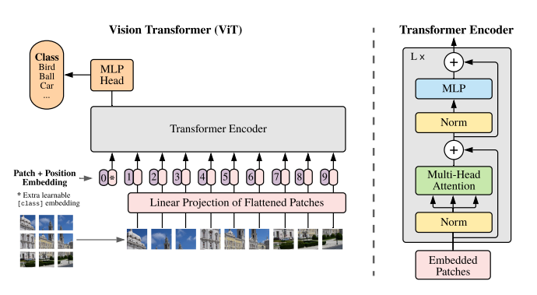
Vision Transformer Structure
ViT는 기존의 트랜스포머를 따름.
표준 Transformer Input
1차원 임베딩 시퀀스
이미지는 2D이므로, flatten함
H×W×C의 이미지를 평평하게 하기 위해 N×(P^2·C)로 재구성.
H : Height
W : Weight
C : The Number of Channel
P : Patch
N : HW/P^2

Slide 6
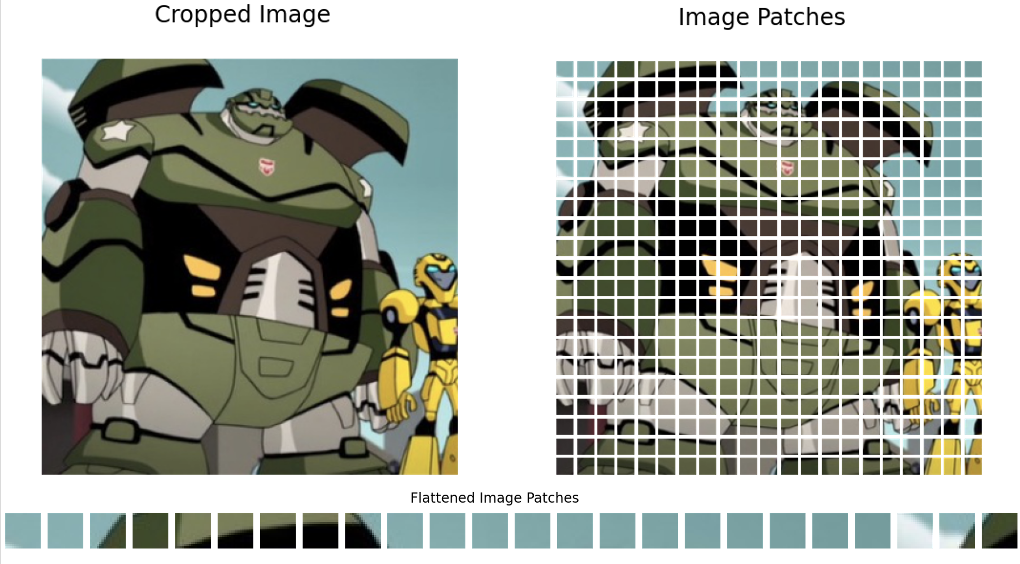
Vision Transformer Structure

Slide 7
Vision Transformer Structure
위치 정보를 저장하기 위해 패치에 1D 포지션 임베딩 더함
인코더는 MSA와 MLP가 번갈아가는 구조
모든 블록 이전에 LN 적용
모든 블록 이후에 Residual Connection 적용
MLP는 GELU라는 비선형 레이어를 두 개 포함

Slide 8
Inductive Bias
CNN : Translation Equivariance, Locality, 2D Neighborhood Structure
ViT는 CNN과 다르게 MLP에서만 지역적이고 Translation Equivariance 존재.
반면 Self-Attention은 모든 부분을 참고하므로 Global함

Slide 9
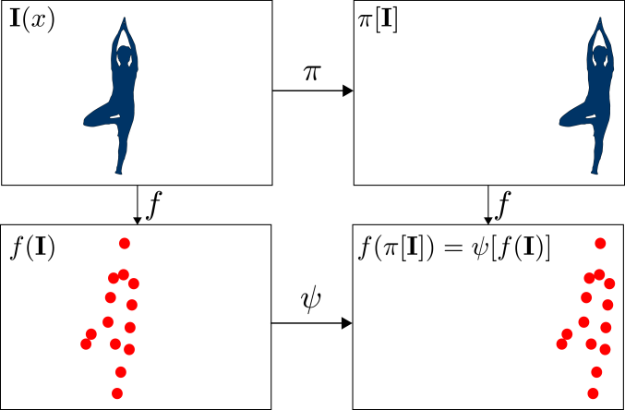
Inductive Bias – Translation Equivariance

Slide 10
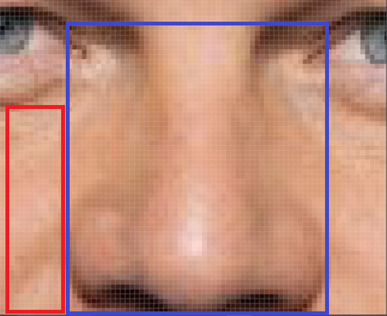
Inductive Bias – Locality

Slide 11
Hybrid Architecture
Input 시퀀스를 이미지 패치 자체가 아닌, CNN의 피처맵에서 형성
즉, CNN에서 추출한 피처맵을 Transformer Input에 넣음

Slide 12
Fine-Tuning and Higher Resolution
ViT Train 방식
대규모 데이터셋에 먼저 Pretraining
Task에 맞게 더 작은 데이터로 Fine-tuning
Prediction Head 제거 후 0으로 초기화한 FF Layer(D X K) 붙임.
- K : 클래스 수
Fine Tuning 시 Higher Resolution(고해상도)가 더 효과적일 수 있음
고해상도 이미지는 같은 패치 사이즈를 사용하더라도, 더 큰 시퀀스 길이를 얻음
하지만 이 때 점점 시퀀스 길이가 길어지면 포지션 임베딩이 의미가 없어질 수 있음
이를 해결하기 위해 2D Interpolation을 적용하여 문제 해결

Slide 13
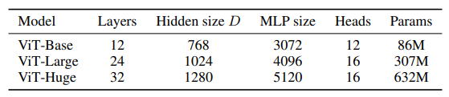
Experiments
ViT는 BERT 구성을 기반으로 함
BERT에서 사용하는 Base, Large에 Huge 추가
뒤에 따라오는 숫자 표기는 패치 사이즈를 나타냄
Ex) ViT-L/16 : ViT-Large Model에 16X16 사이즈 패치
시퀀스 길이는 P^2에 반비례.
즉, 패치 크기가 작을 수록, 모델은 더 무거워짐

Slide 14
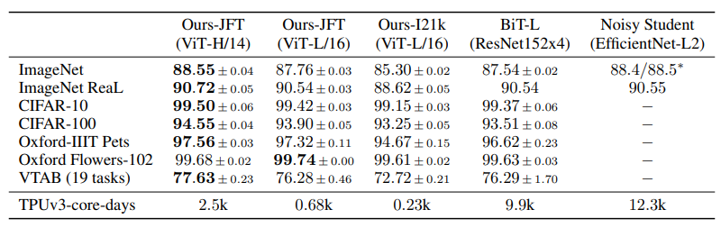
Experiments
세 번의 Fine-tuning의 Accuracy의 평균과 표준편차를 나타냄
ViT 모델이 ResNet,, EfficientNEt에 비해 리소스를 상당히 적게 소모하며 성능이 높음

Slide 15
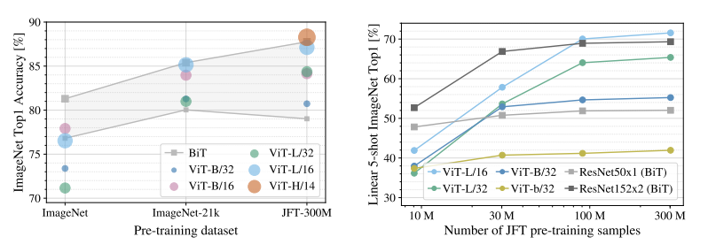
Experiments
실험 1. 크기가 다른 데이터셋들을 Pretraining
가장 규모가 큰 데이터셋에서 ViT 모델 성능이 향상됨
ImageNet에서는 BiT가 성능이 높은 반면,
- 점점 크기가 커질 수록 ViT가 BiT의 성능을 능가

Slide 16
Experiments
실험 2. JFT300M 데이터셋으로 크기별 하위 집합 Train
CNN인 ResNet은 작은 데이터셋에서 유용
큰 데이터셋에서는 ViT 성능 향상

